Slide 1
Αποτελέσματα Γλωσσικής Επαφής
Ι: Λεξιλογικός δανεισμός

Slide 2
Αποτελέσματα Γλωσσικής Επαφής
Α) Γλωσσική διατήρηση (language maintenance)
Λεξιλογικός δανεισμός
Δομικός δανεισμός
Μείξη γλωσσών / Μεικτές γλώσσες
Β) Γλωσσική «μετατόπιση» (language shift)
Λεξιλογικός περιορισμός (και επομένως και δανεισμός)
Δομικός περιορισμός (και πιθανώς και δανεισμός)
Γ) Γλωσσικός «θάνατος»

Slide 3
Α/Β.1 Λεξιλογικός δανεισμός
Πάρα πολύ συχνό φαινόμενο, το συνηθέστερο είδος γλωσσικής μεταβολής από γλωσσική επαφή
Όλες οι γλώσσες εμφανίζουν λεξιλογικά δάνεια, και γι’αυτό θεωρούμε ότι όλες έχουν επηρεαστεί (σε μικρότερο ή μεγαλύτερο βαθμό) από κάποιες άλλες
Γιατί όμως οι ομιλητές δανείζονται λέξεις;

Slide 4
Λόγοι λεξιλογικού δανεισμού
Συνηθισμένος λόγος δανεισμού: η ανάγκη να δηλωθεί ένα καινούριο αντικείμενο, π.χ. πανίδα / χλωρίδα, επιστημονική / τεχνολογική ανακάλυψη (Bloomfield: πολιτισμικό δάνειο). Πάρα πολλά παραδείγματα (κομπιούτερ, κάμερα, καφές, απαρτχάιντ < Αφρικάανς, πατάτα < Taino μέσω Ισπανικής).
Αυτό εξηγεί εν μέρει γιατί τα περισσότερα δάνεια είναι ουσιαστικά και όχι ρήματα.

Slide 5
Λόγοι λεξιλογικού δανεισμού (συν.)
Είναι προφανές ότι η εμφάνιση και η ονομασία
καινούριων αντικειμένων δεν μπορεί να αποτελεί
τον μοναδικό λόγο δανεισμού
Πού οφείλεται ο δανεισμός σε αυτές τις περιπτώσεις;
Κοινωνικό γόητρο (πβ. και Φιν. Sysa < Γερμ. Sister/ Αγγλ.
Assassin < Αραβ. Hassasin)
Πολυγλωσσία
Ίσως δεν μπορεί να αποφευχθεί / είναι μέρος της
γλωσσικής πραγματικότητας των πολύγλωσσων,
πβ. κάρο / αυτοκίνητο (Ελληνοαμερικάνοι)

Slide 6
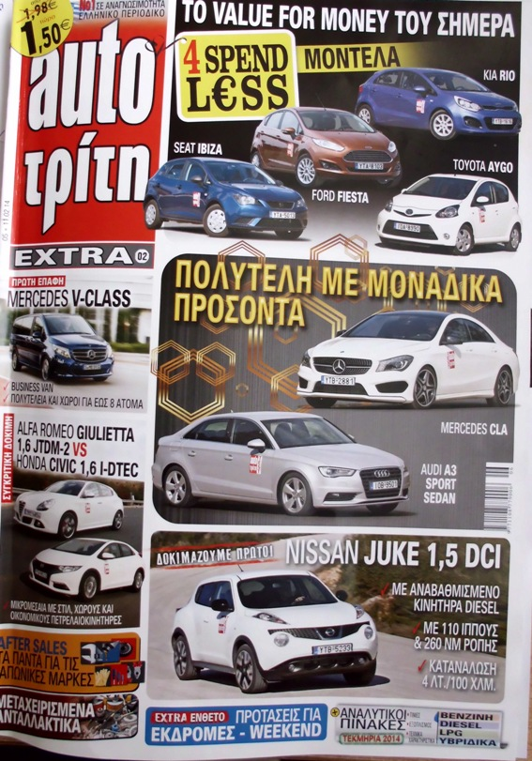
Ίσως και κάτι ακόμα…
Ορισμένες φορές, μπορεί να υπάρχει και λειτουργικός λόγος,
δηλαδή η δάνεια λέξη να αποδίδει πιο οικονομικά / καλύτερα
το νόημα του ομιλητή
Δανεισμός ως απόρροια της έννοιας του ρεπερτορίου
του δίγλωσσου ομιλητή

Slide 7
Οι διαδρομές των δανείων
catsup, ketchup < apparently originally from the Amoy dialect of Chinese kôechiap, kè-tsiap ‘brine of pickled fish or shellfish’, borrowed into Malay as ke¯chap, taken by Dutch as ketjap, the probable source from which English acquired the term
sugar < ultimately from Arabic sukkar, through Old French çucre. Arabic sukkar itself is a borrowing from Persian shakar, apparently originally from Sanskrit sarkara [πβ. και Ελληνιστικό σάκχαριν]
dollar: borrowed into English in the sixteenth century from Low German and Dutch daler, ultimately from High German thaler, in its full form Joachimsthaler, a place in Bohemia, literally ‘of Joachim’s valley’, from where the German thaler, a large silver coin of the 1600s, came, from a silver mine opened there in 1516 (Cf. German Tal ‘valley’, English dale.)
Medieval Greek tsan'garios / dzan'garios, derived from 'dzanga 'a kind of soft and high shoe' by means of the derivational suffix '-arios (of Latin origin) ← Late Latin zanca 'a kind of shoe worn by the Iranian tribe of the Parthians', of Iranian origin (Persian?).

Slide 8
Υιοθέτηση δανείου
Πολλά δάνεια, τουλάχιστον στα αρχικά στάδια της χρήσης τους, παραμένουν ίδια (ή παρόμοια) τόσο σε μορφή όσο και σε περιεχόμενο > «Υιοθέτηση δανείου»
Αυτή είναι η περίπτωση των περισσότερων σύγχρονων Αγγλικών δανείων στην Ελληνική
Αυτό όμως μπορεί να συμβεί μόνο εφόσον είναι συμβατή η φωνολογική δομή των γλωσσών
Αν όχι > προσαρμογή δανείου

Slide 9
Προσαρμογή δανείου When a foreign word falls by accident into the fountain of a language, it will get driven around in there until it takes on that language’s colour. (Jakob Grimm)
Φωνολογική:
κρουασάν < Γαλ. Croissant,
ντους < Γαλ. Douche,
τζατζίκι / σατζίκι < Τουρκ. Cacik,
πατσαβούρα < Ven. spazzadura
cruz > rus (Chol)
Μορφο-φωνολογική: Ιαπ. Torakuta < Αγγλ. Tractor, basuketto < basket, μπιφτέκι < Τουρκ. Biftek, μαραφέτι < Τουρκ. Marifet, Αγγλ. Slogan < Scottish Gaelic Sluaghghairm (= war-cry)
Συχνός μηχανισμός: Light verb, π.χ. κάνω upload… (το ίδιο σε πολλές γλώσσες, π.χ. Ιαπ. Kisu sure = kiss make….)

Slide 10
Παράμετροι προσαρμογής
Η προσαρμογή είναι συνήθως ανάλογη της χρονικής διάρκειας επιβίωσης του δανείου: όσο μεγαλύτερη διάρκεια, τόσο μεγαλύτερη / πληρέστερη και η προσαρμογή > μεγαλύτερες πιθανότητες επιβίωσης
Η προσαρμογή είναι ουσιαστικά ένας τρόπος να απαλύνεις τις ‘ξενικές’ πλευρές μιας λέξης και να την κάνεις να μοιάζει με τις λέξεις της γλώσσας-δέκτη > όχι απαραίτητα συνειδητή
Μπορεί όμως να μην θέλεις να απαλύνεις > Πολλές φορές η προσαρμογή υποχωρεί όσο ανεβαίνει ο βαθμός διγλωσσίας / πολυγλωσσίας στον πληθυσμό

Slide 11
Μεταφραστικά δάνεια
Άλλη στρατηγική προσαρμογής, η οποία είναι εν πολλοίς συνειδητή και πολλές φορές αποσκοπεί να κρύψει εντελώς την προέλευση μίας λέξης: το μεταφραστικό δάνειο
Ουρανοξύστης < skyscraper, διαδίκτυο < internet, σκληρός δίσκος < hard disk, παγκοσμιοποίηση < globalization, gospel <godspell (<Latin evangelium = καλά νέα)
Αυτό μπορεί να συμβεί και σε περιπτώσεις ολόκληρων φράσεων
ορίστε – buyurun
Περαστικά – geçmis olsun
Γεια στα χέρια σου – eline saĝlik
Στην τελευταία περίπτωση, συνήθως έχουμε εκτεταμένη διγλωσσία στις δύο κοινότητες
Τα μεταφραστικά δάνεια μπορεί να είναι δύσκολο να ανιχνευθούν
Είναι σύγχρονο φαινόμενο;

Slide 12
Ρωμαίοι
Οι Ρωμαίοι χρησιμοποίησαν εκτεταμένα τον μηχανισμό της μετάφρασης στα Ελληνικά δάνεια:
Qualitas < ποιότης
Quantitas < ποσότης
Com-passio < Συμ-πάθεια >> Γερμ. Mit-Leid
Τα μεταφραστικά δάνεια είναι ο πιο αποτελεσματικός τρόπος διατήρησης της μορφής, επομένως μπορούν να αποκρύπτουν την γλωσσική επαφή
Συνηθισμένα σε κοινότητες που δεν επιθυμούν την αποδοχή ξένων λέξεων, όπως λ.χ. κάποιες γλώσσες Παπούα

Slide 13
Δάνεια και σημασία
Οι σημασίες των δανείων δεν είναι πάντα ίδιες στην γλώσσα-δέκτη με τη γλώσσα-δότη
Π.χ. Sycophant = κόλακας (Αγγλ.)
Πολλές φορές χρησιμοποιούνται τα δάνεια με μία πιο εξειδικευμένη ή γενικευμένη σημασία από την αρχική τους (όπως άλλωστε συμβαίνει με τον χρόνο και στις λέξεις μίας γλώσσας > σημασιολογικές μεταβολές)
Π.χ. Boutique < αποθήκη, τσατσάρα < Βεν. Zazzara = μακρύ μαλλί στους άνδρες, ειδικό κούρεμα με πολλά μαλλιά

Slide 14
Παρανοήσεις
Ορισμένες φορές η διαδικασία του δανεισμού έχει απρόσμενα αποτελέσματα, είτε στο επίπεδο μορφής είτε στο επίπεδο σημασίας ή και στα δύο
Π.χ. Happy end < ανύπαρκτο στα Αγγλικά (happy ending)
San Ababis!

Slide 15
Κάποια επιπλέον θέματα 1. Αντιδάνεια
Αντιδάνεια: «Ελληνικός» όρος που δηλώνει μία λέξη Ελληνικής προέλευσης η οποία «επιστρέφει» στην Ελληνική από μία άλλη γλώσσα και σε μία άλλη μορφή
Π.χ. κορδέλα < Ital. cordella < Ελλ. Χορδή
Ο όρος όμως δεν αντικατοπτρίζει κάποια γλωσσολογική πραγματικότητα, αφού ο ομιλητής δεν μπορεί να γνωρίζει την ετυμολογία των λέξεων
Επιπλέον, κάθε γλώσσα (ομιλητής) δανείζεται από μία συγκεκριμένη γλώσσα με την οποία έρχεται σε επαφή και όχι με την υποτιθέμενη γλώσσα προέλευσης της λέξης

Slide 16
2. Βασικό λεξιλόγιο
Πολύ αμφιλεγόμενη έννοια
Θεωρητικά περιλαμβάνει κάποιες βασικές έννοιες που δεν εξαρτώνται από τον τύπο της κοινωνίας (π.χ. μητέρα, γη, ουρανός, θάλασσα, φωτιά…) καθώς και κάποιες άλλες, όπως βασικές αντωνυμίες (εγώ / εσύ), κάποια αριθμητικά (ένα, δύο) κ.ά.
Θεωρητικά, οι λέξεις που ανήκουν στο βασικό λεξιλόγιο δεν δανείζονται εύκολα
Γι’αυτό το λόγο, έχει χρησιμοποιηθεί στην Ινδο-ευρωπαϊκή γλωσσολογία για την αναζήτηση της συγγένειας γλωσσών

Slide 17
Όμως…
Υπάρχουν αρκετά αντι-παραδείγματα:
Eng. Face / river < Γαλλικά
Eng. Give, sky, they < Αρχ. Νορβηγική
Λατ. *blancus < Germanic
Ελλ. Σπίτι < Λατινική
Τουρκ. Ve (= και) < Αραβική
Άρα, ακόμα κι αν ισχύει, αποτελεί μία τάση που μπορεί να «παραβιαστεί» υπό συγκεκριμένες κοινωνιογλωσσικές συνθήκες

Slide 18
3. Στάση των ομιλητών
Η διαφορά ανάμεσα στα προσωρινά και τα μόνιμα δάνεια είναι ζήτημα κοινωνικό, όχι γλωσσικό / γλωσσολογικό
Η αποδοχή (ή μη) των δανείων από τα μέλη μίας κοινότητας εξαρτάται σε πολλές περιπτώσεις από την –συνειδητή ή μη- στάση τους απέναντι στη γλώσσα και την κοινότητα προέλευσης, την δική τους γλώσσα κλπ.
Ακόμα και σε περιπτώσεις πολύ έντονης γλωσσικής επαφής, είναι πιθανό να λείπει ο λεξιλογικός δανεισμός για λόγους διατήρησης της ιδιαιτερότητας της κοινότητας > σε αυτές τις περιπτώσεις συχνά έχουμε μεταφραστικά δάνεια

